Slide 1
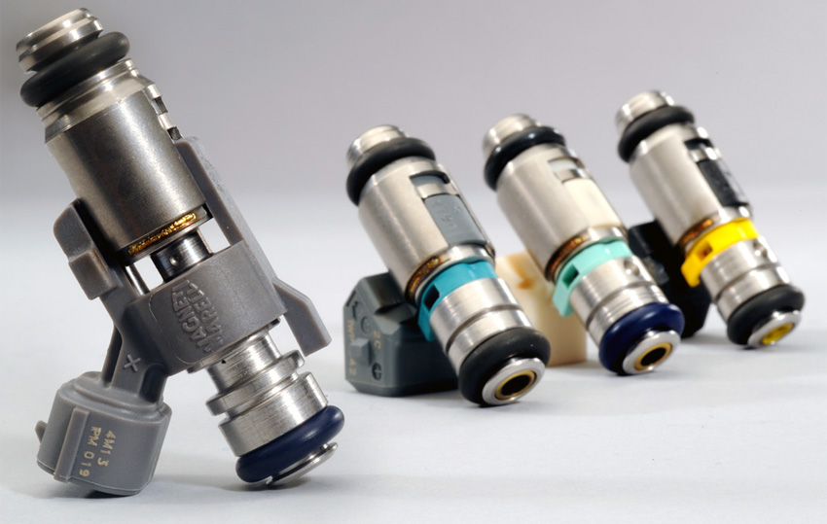
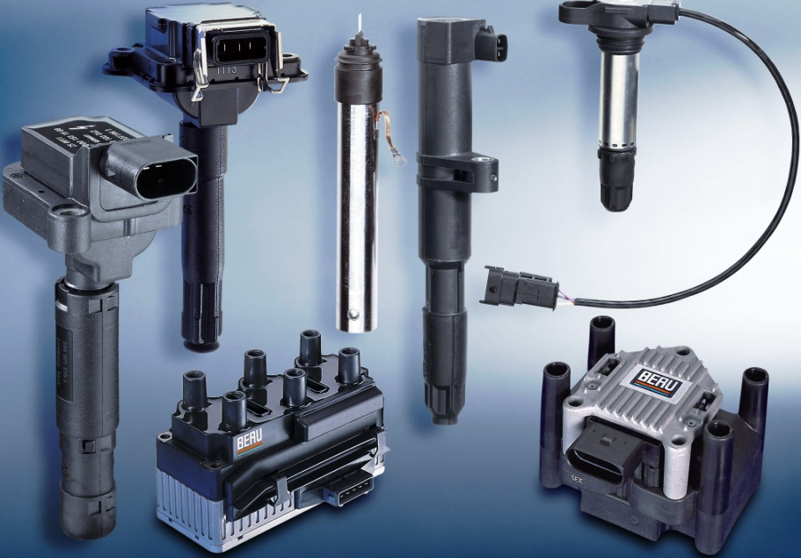
Исполнительные элементы электронной системы управления бензиновых ДВС

Slide 2
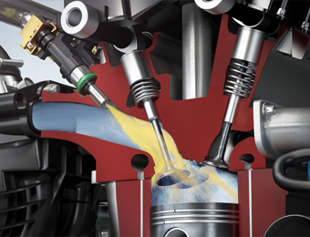
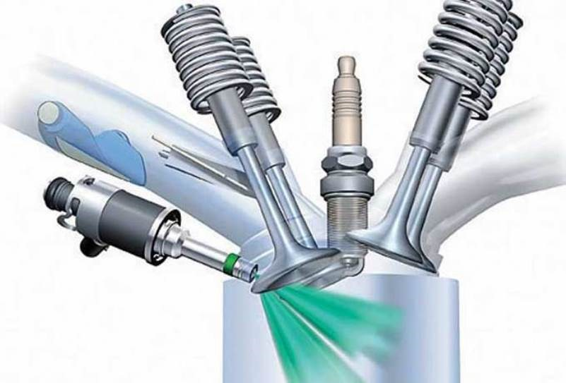
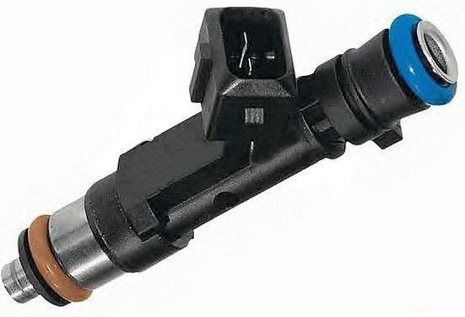
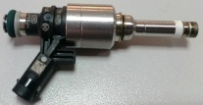
Электромагнитны форсунки

Slide 3
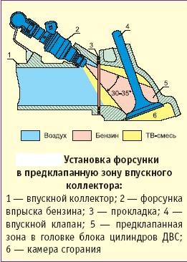
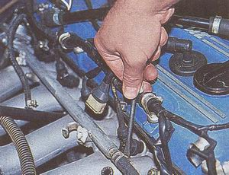
Монтаж электромагнитной форсунки

Slide 4
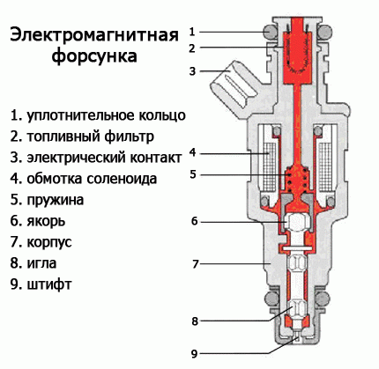
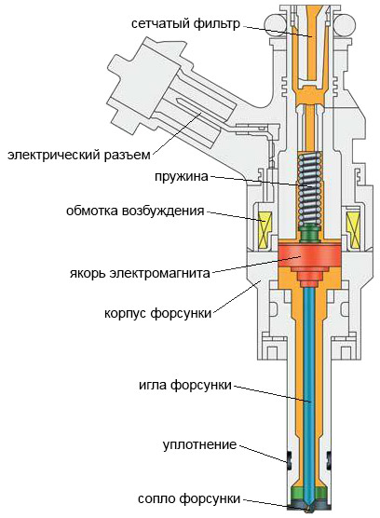
Конструкция электромагнитных форсунок

Slide 5
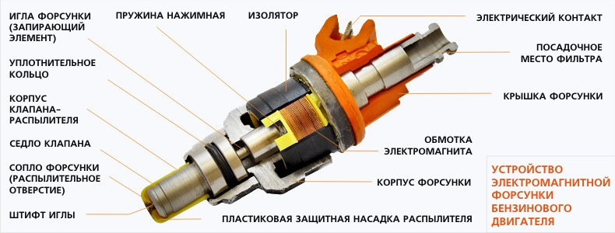

Slide 6
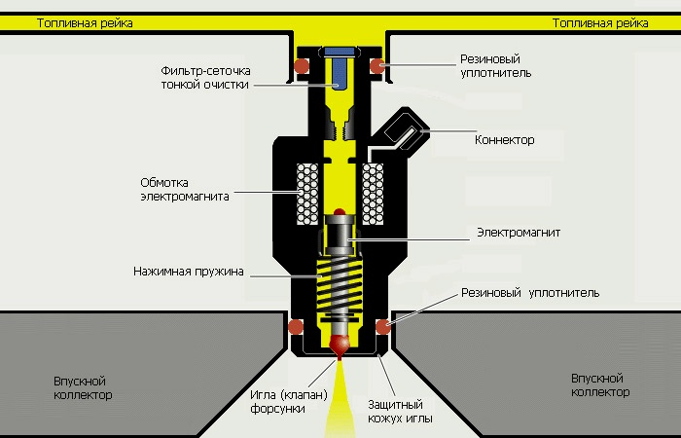
Принцип действия электромагнитной форсунки

Slide 7
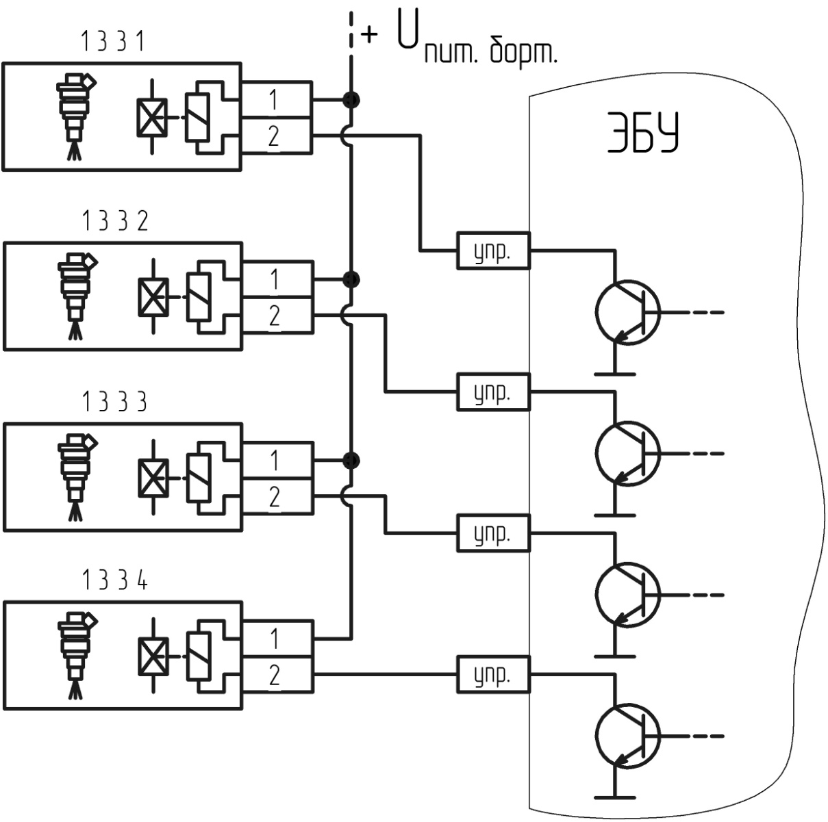
Подключение электромагнитных форсунок к блоку управления

Slide 8
Управление электромагнитными форсунками
Напряжение на управляющем
выводе форсунки
Ток, протекающий
через соленоид форсунки
Ход иглы форсунки

Slide 9
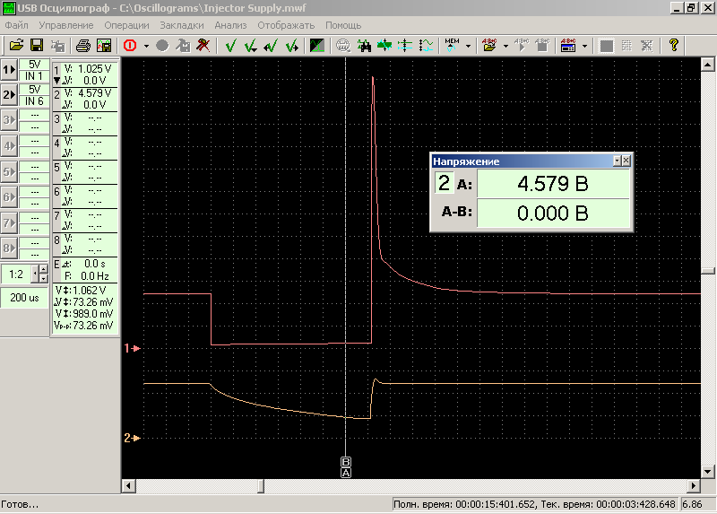
Управление электромагнитными форсунками

Slide 10
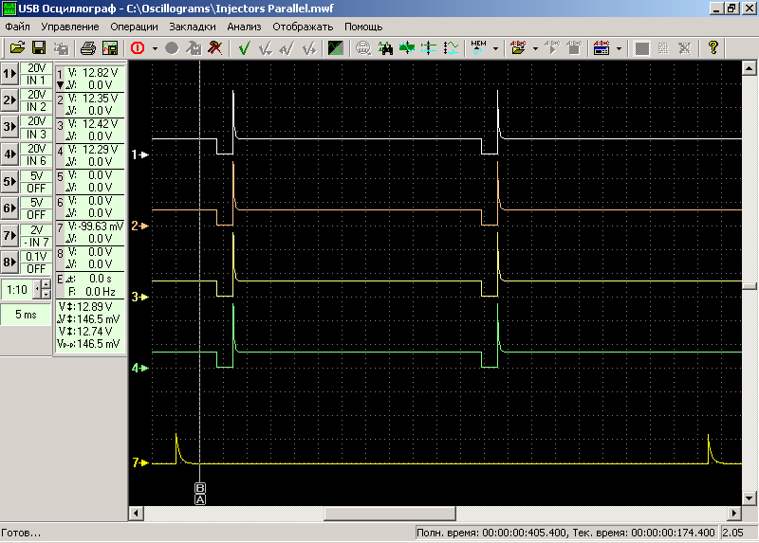
Управление электромагнитными форсунками
Параллельный впрыск топлива

Slide 11
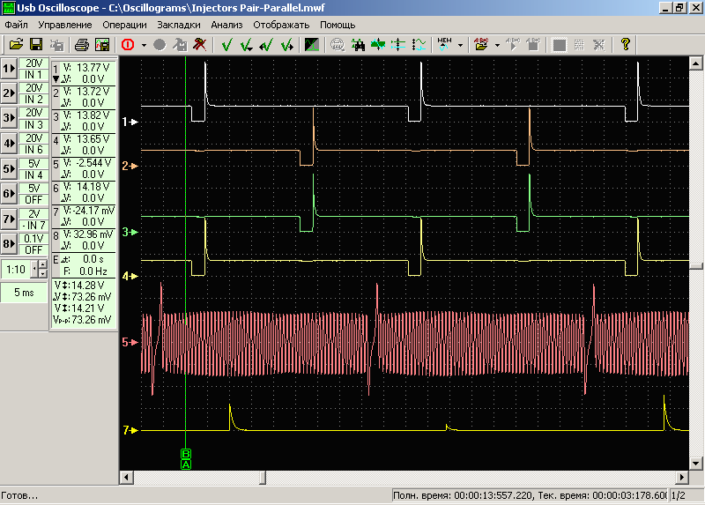
Управление электромагнитными форсунками
Попарно-параллельный впрыск топлива

Slide 12
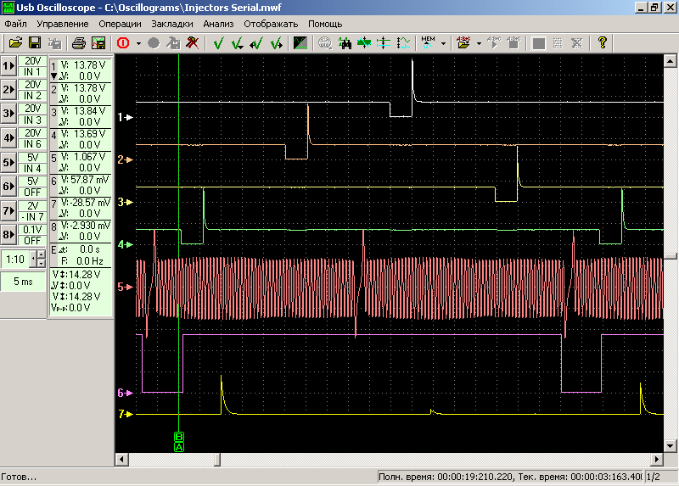
Управление электромагнитными форсунками
Фазированный впрыск топлива

Slide 13
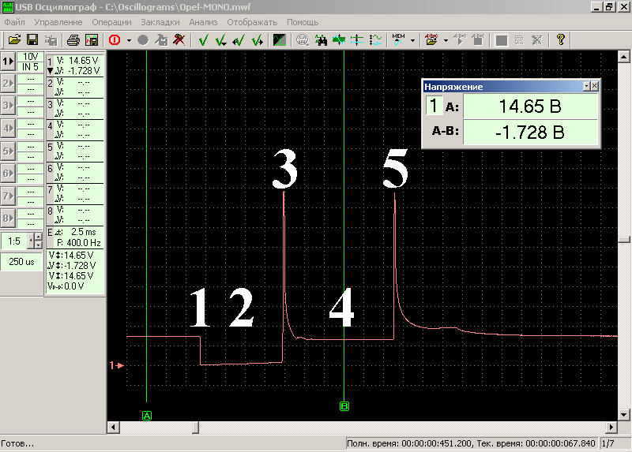
Управление электромагнитными форсунками
Режим ограничения тока в цепи управления

Slide 14
Режим ограничения тока в цепи управления
A: Значение напряжения в момент времени указанный маркером. В данном случае
соответствует напряжению питания обмотки форсунки и равно 14,6 V.
1 Момент открытия управляющего форсункой силового транзистора. С этого
момента на обмотку форсунки действует напряжение величиной около 14 V.
2 Фаза открывания клапана топливной форсунки.
3 Момент переключения управляющего форсункой силового транзистора в режим
ограничения тока в цепи форсунки.
4 Фаза удержания клапана топливной форсунки в открытом состоянии Управляющий
форсункой силовой транзистор работает в режиме ограничения тока в цепи
форсунки, обеспечивая подвод к обмотке форсунки пониженного напряжения.
A-B: Значение разницы напряжений между указанными маркерами моментами времени.
В данном случае соответствует величине воздействующего на обмотку форсунки
напряжения во время фазы удержания клапана топливной форсунки в открытом
состоянии и равно ~1,7 V.
5 Момент закрытия управляющего форсункой силового транзистора.

Slide 15
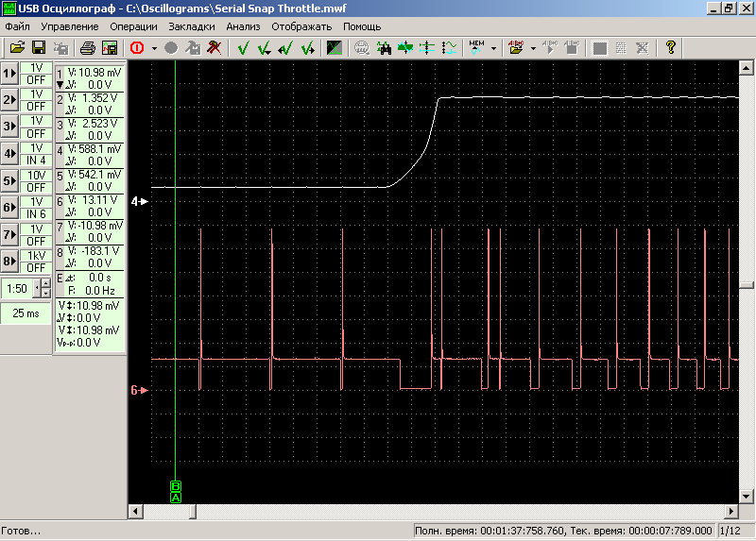
Управление электромагнитными форсунками
Асинхронный режим впрыска

Slide 16
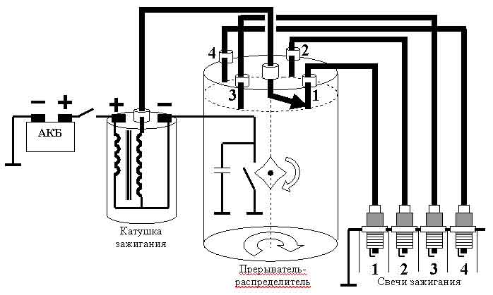
Система зажигания. Принцип действия

Slide 17
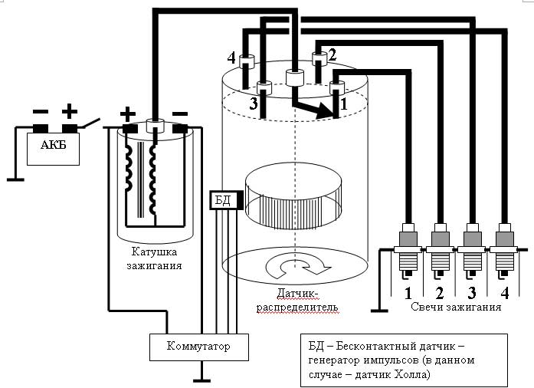
Система зажигания. Принцип действия

Slide 18
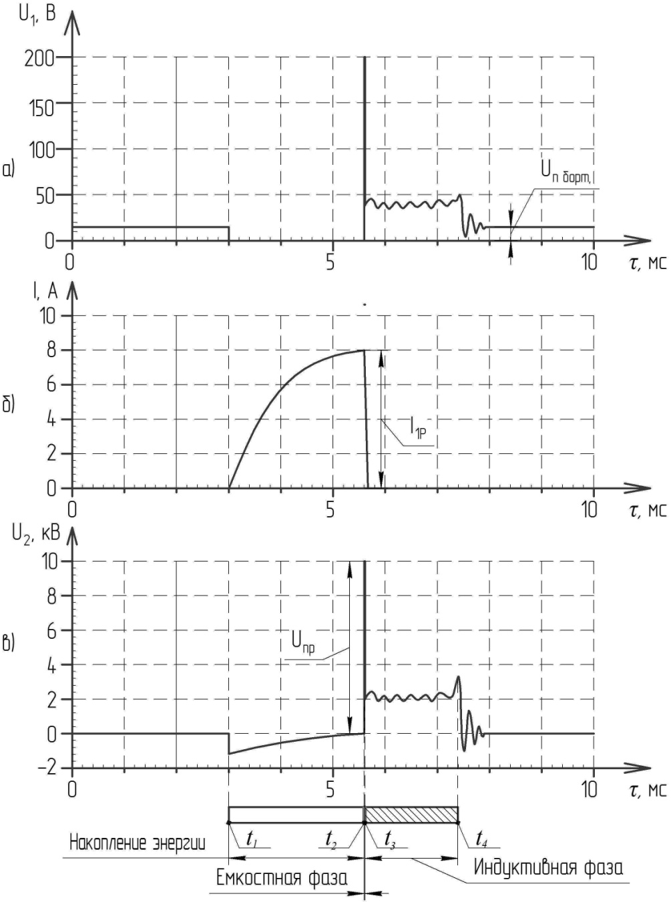
Временные диаграммы
Напряжение на управляющем
выводе катушки зажигания
Ток, протекающий
через первичную обмотку
катушки зажигания
Напряжение во вторичной
обмотке катушки зажигания

Slide 19
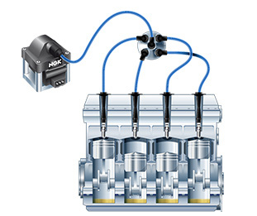
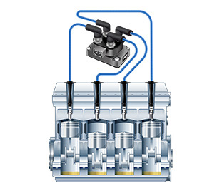
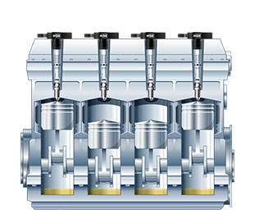
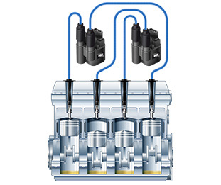
Виды систем зажигания
1
2
4
3

Slide 20
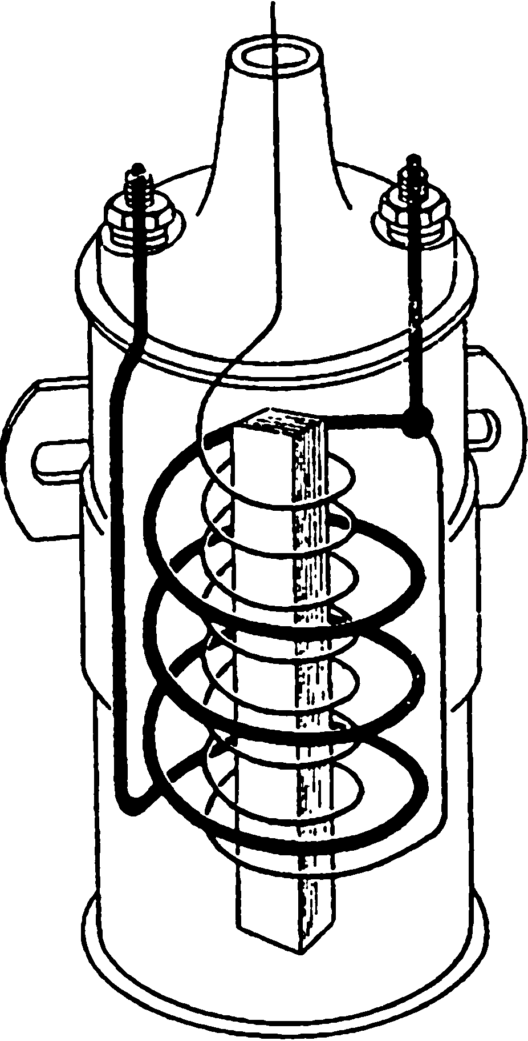
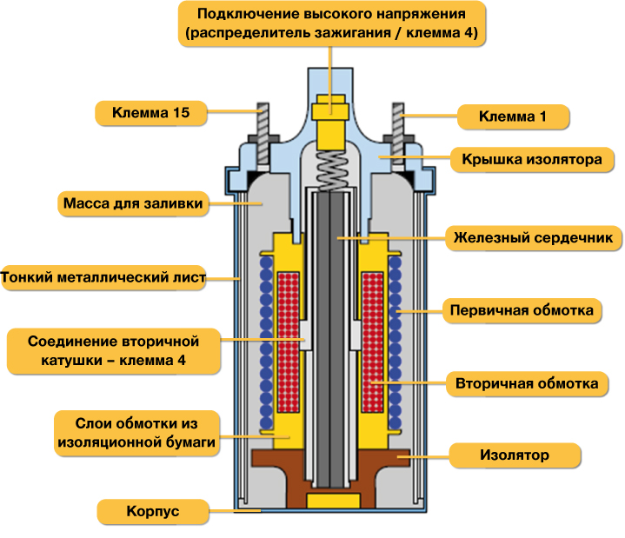
Конструкция катушки зажигания

Slide 21
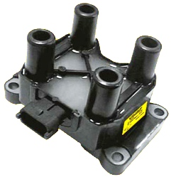
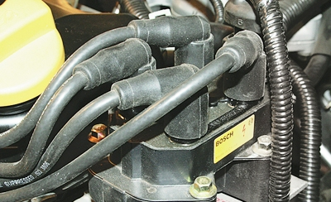
Четырехвыводная катушка зажигания

Slide 22
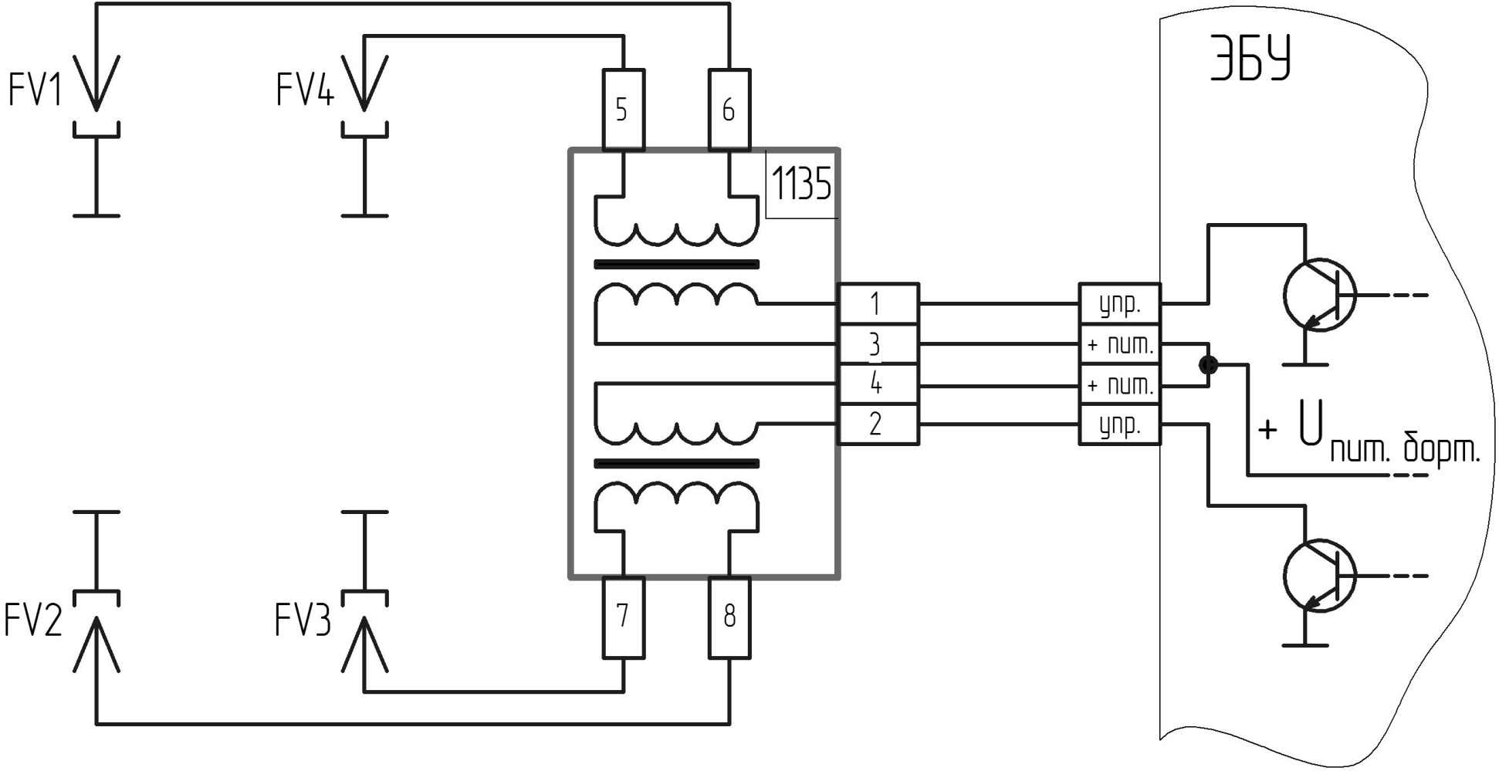
Четырехвыводная катушка зажигания

Slide 23
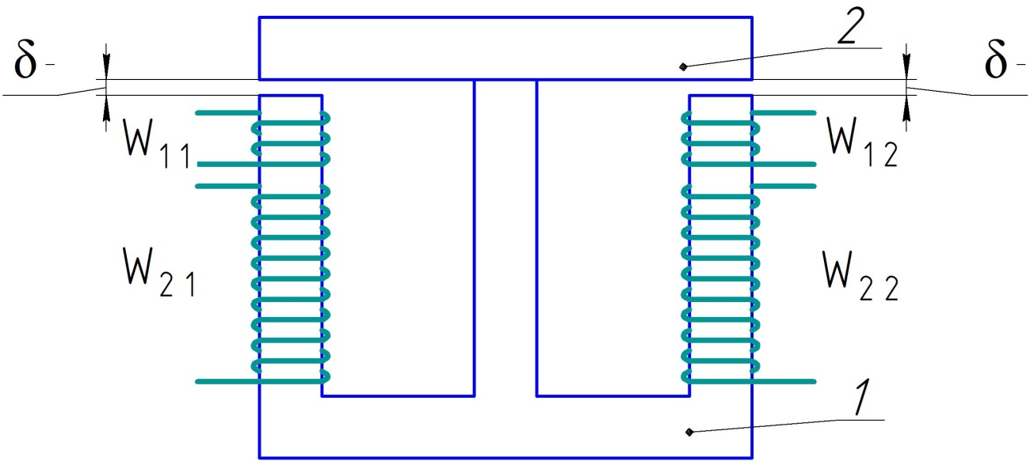
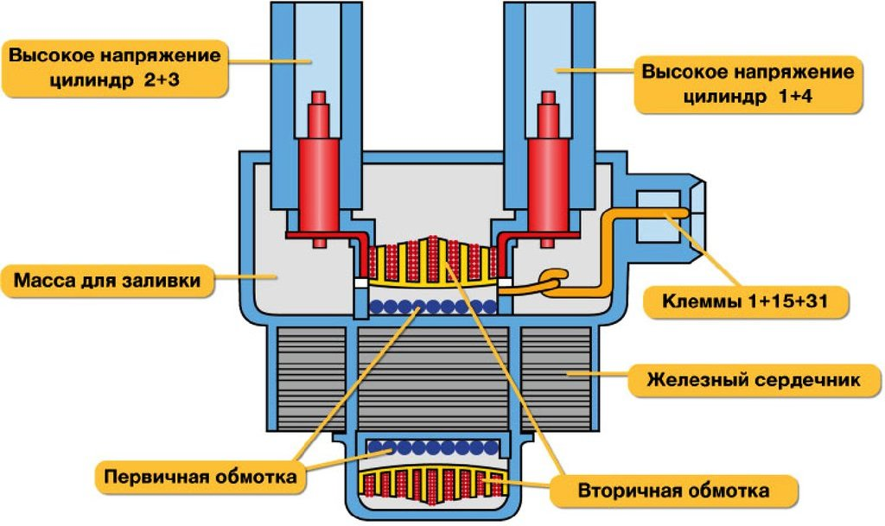
Конструкция четырехвыводной катушки зажигания

Slide 24
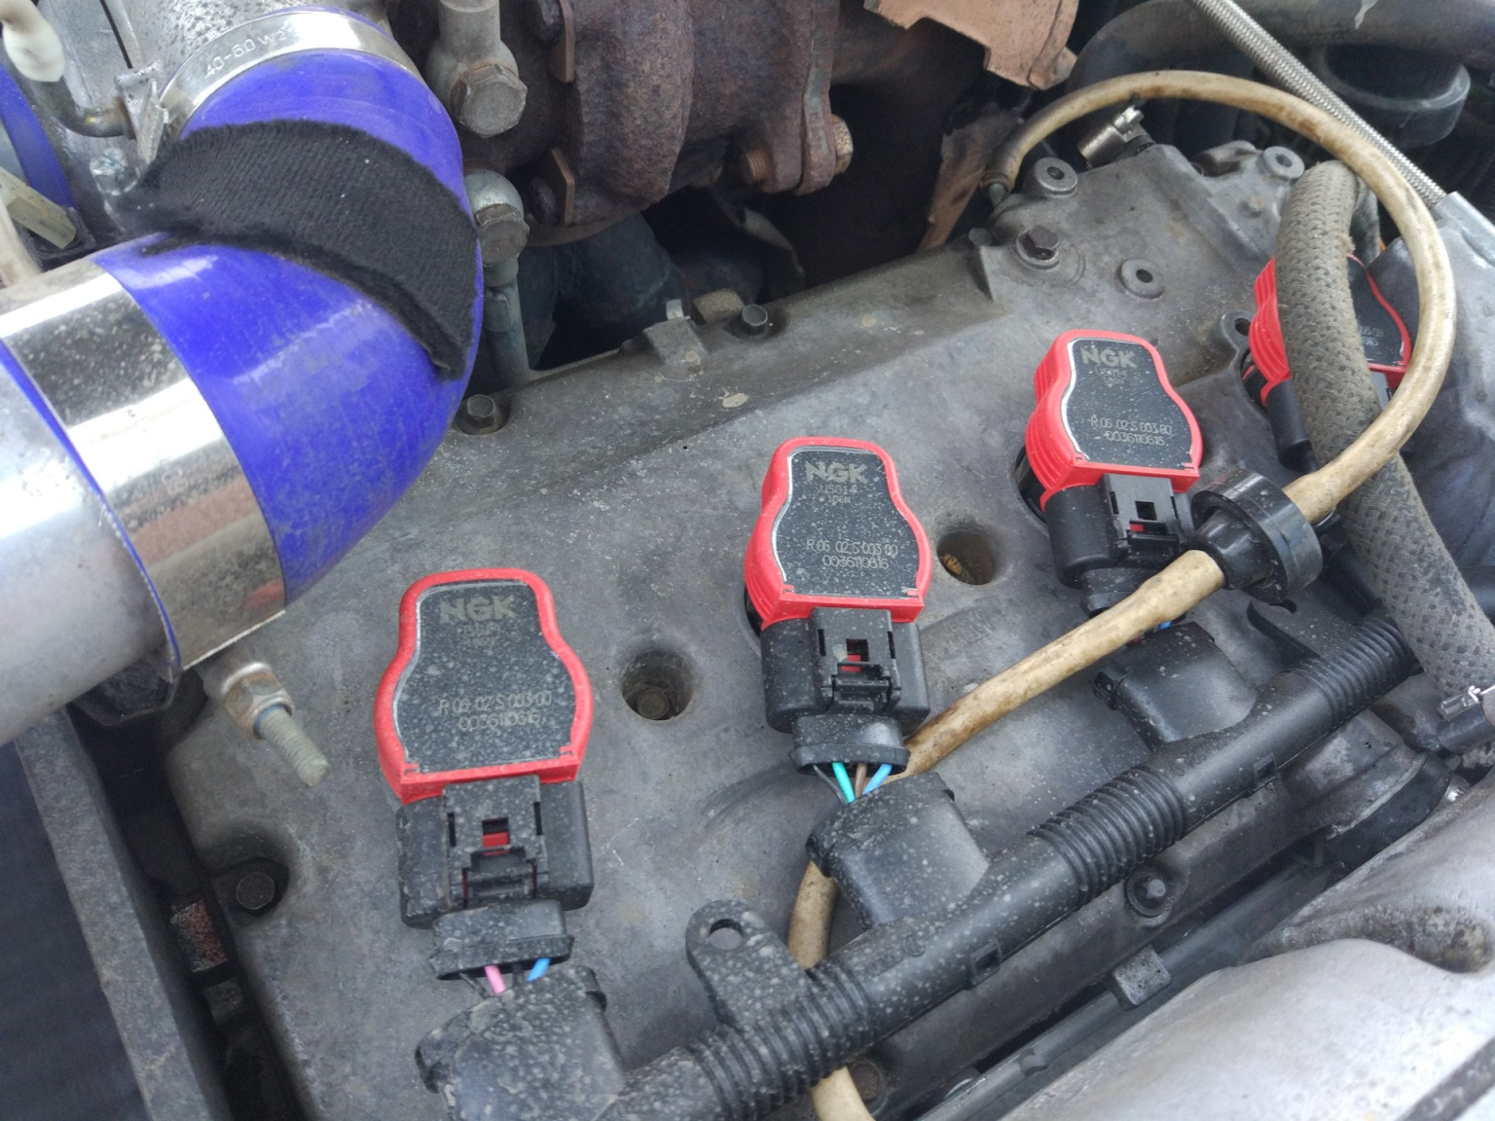
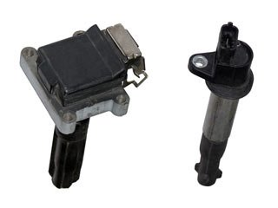
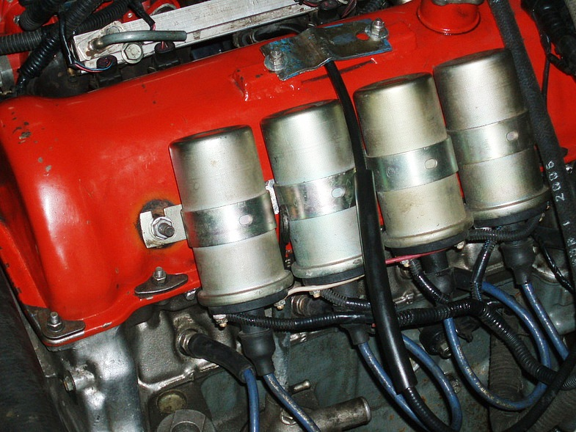
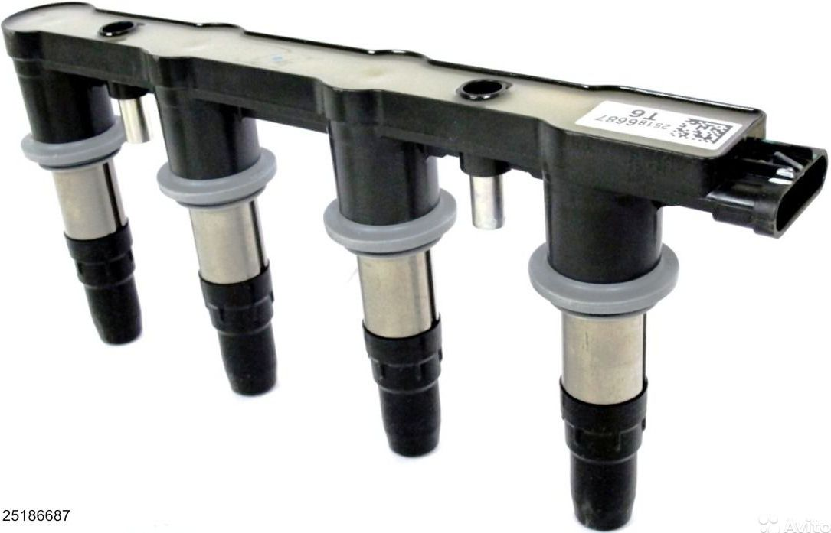
Индивидуальны катушки зажигания

Slide 25
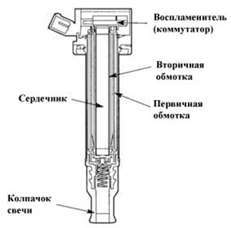
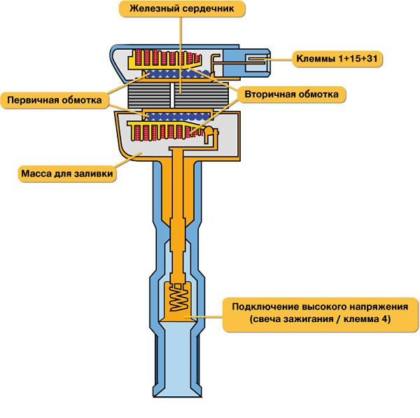

Slide 26
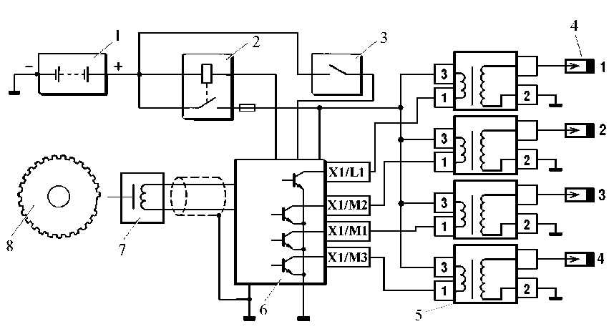
Индивидуальные катушки зажигания

Slide 27
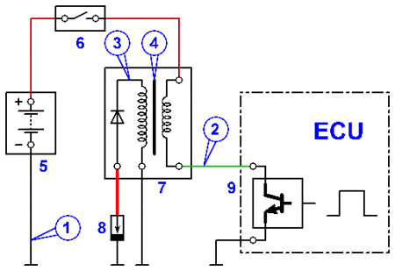
Индивидуальная катушки зажигания

Slide 28
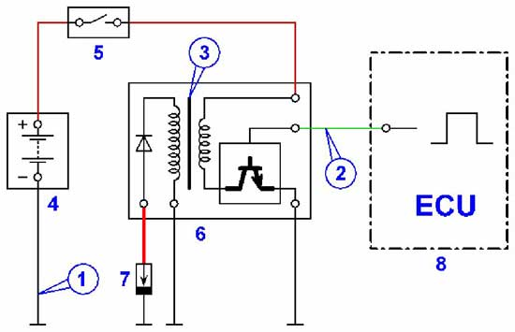
Индивидуальная катушки зажигания со встроенным коммутатором

Slide 29
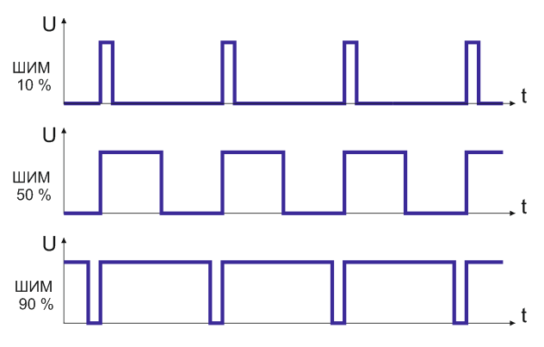
Широтно-импульсная модуляция (ШИМ)

Slide 30
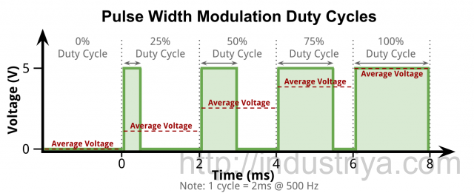
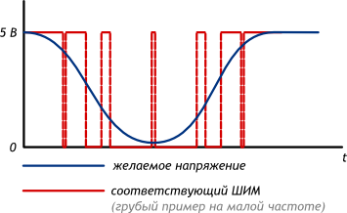
ШИМ

Slide 31
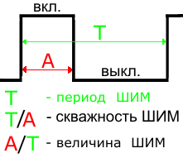
ШИМ

Slide 32
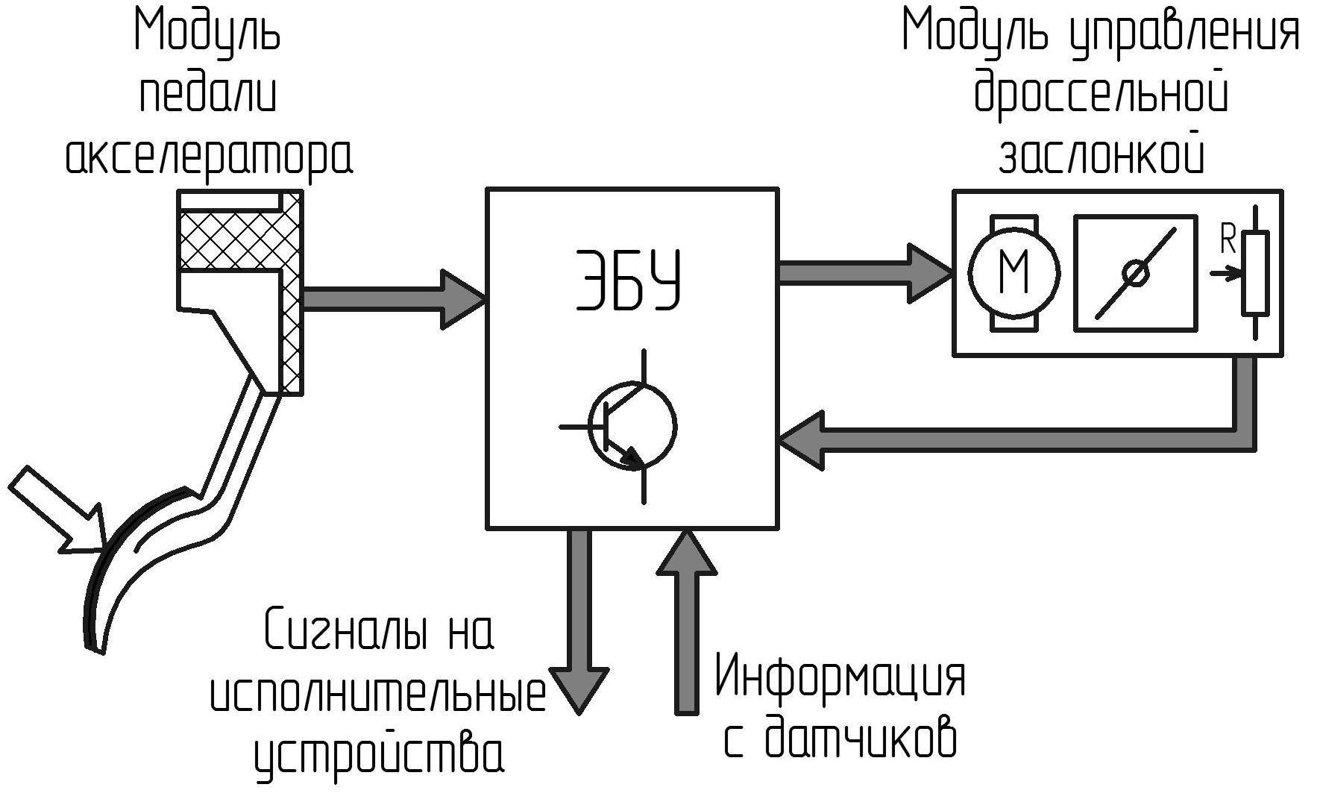
Электропривод дроссельной заслонки

Slide 33
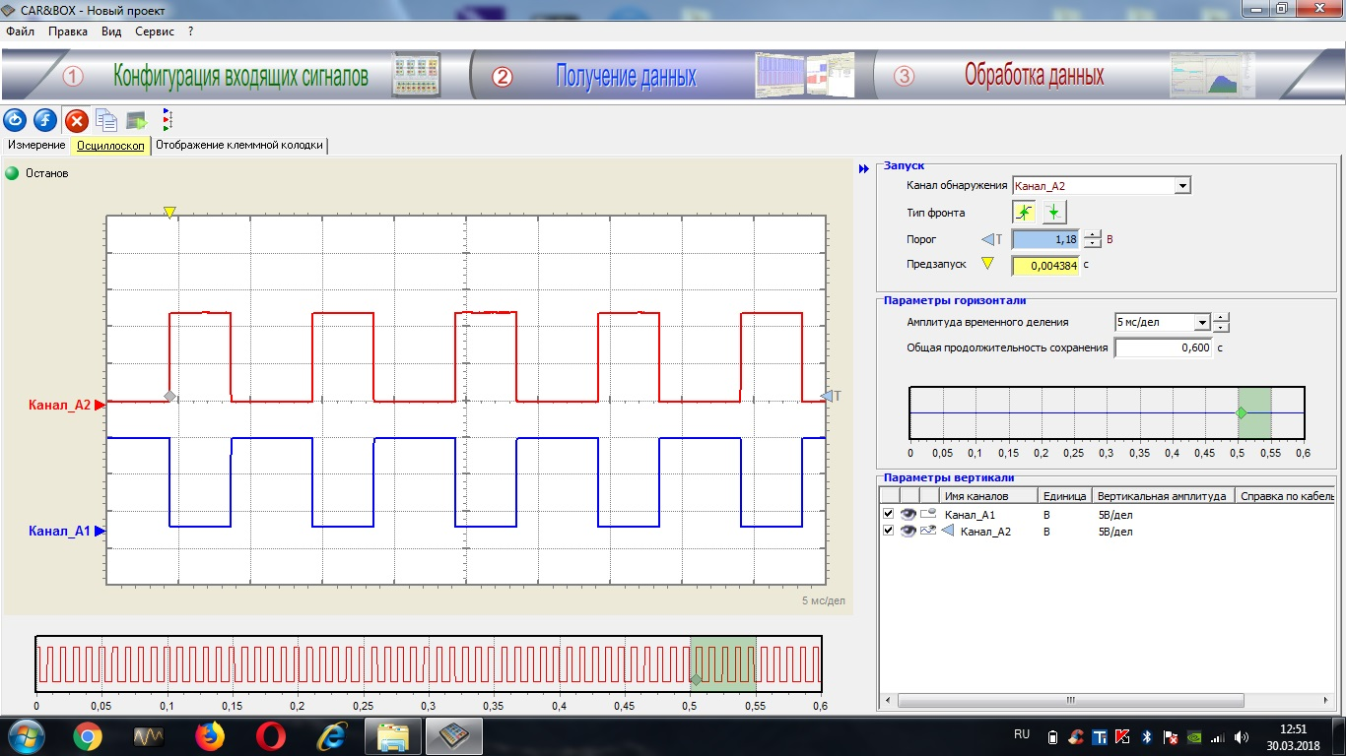
Электропривод дроссельной заслонки

Slide 34
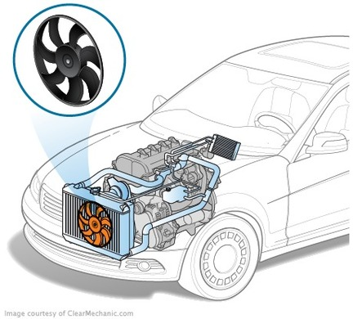
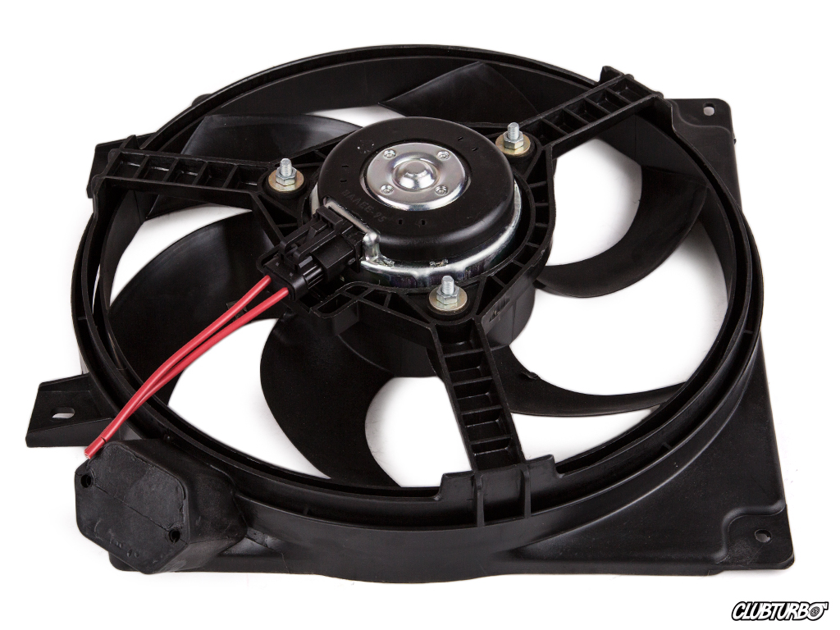
Электровентилятор системы охлаждения ДВС

Slide 35
Вентилятор системы охлаждения. Две скорости.

